Slide 1
Молодежный проект для работающей молодежи г.Северска “Повышение”
Конкурс лучших муниципальных практик и инициатив
социально-экономического развития на
Территориях присутствия Госкорпорации “Росатом”
2023

Slide 2
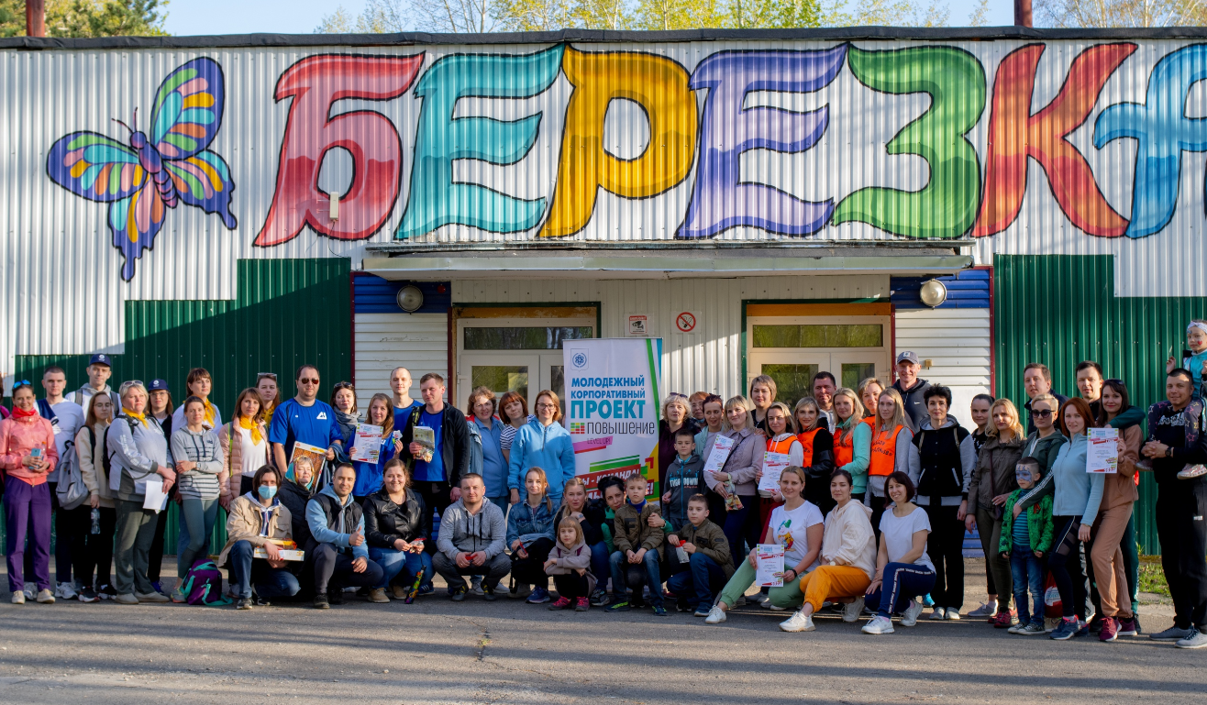
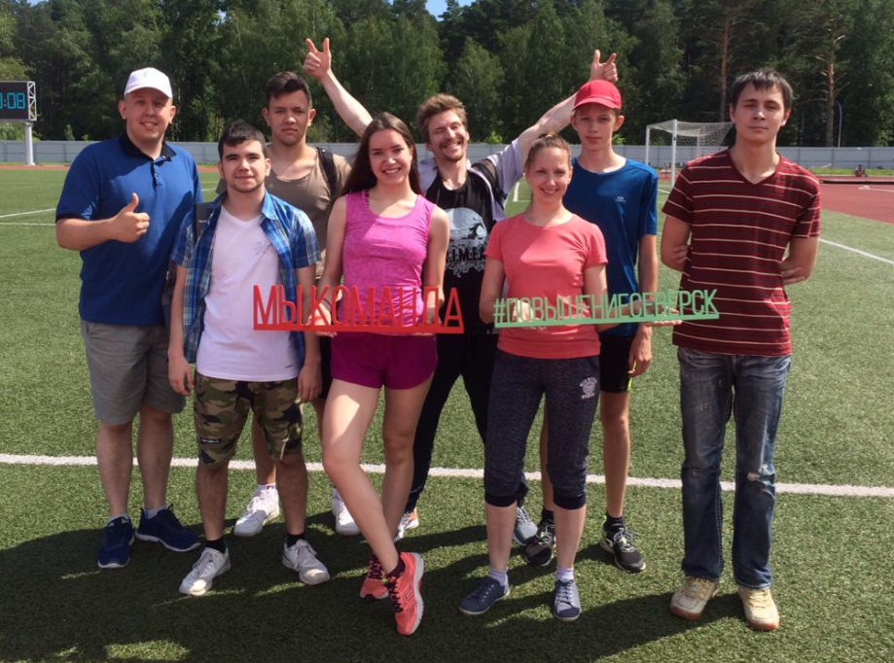
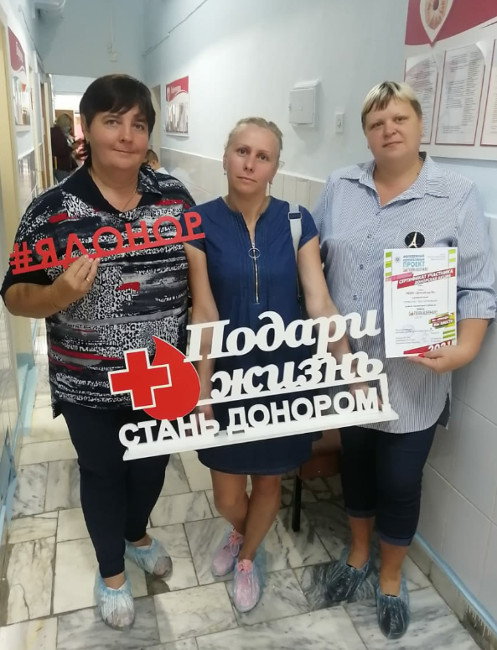
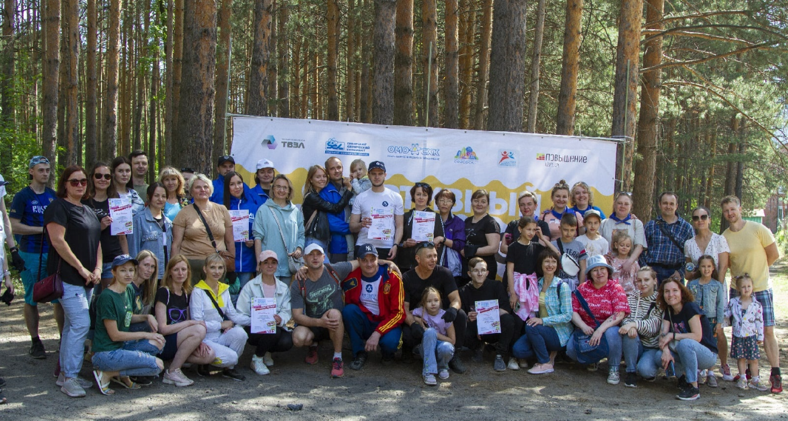
О ПРОЕКТЕ
КТО МЫ?
Повышение социальной активности работающей молодежи г.Северска за счет вовлечения в реализацию общественно полезных инициатив в форме игры “Повышение”
Цель:
Целевая аудитория:
Работающая молодежь с 18 до 35 лет
Проект направлен на создание активного сообщества работающей молодежи города. По статистике среди волонтеров очень низкий процент молодых людей в возрасте от 27 лет и выше. Причина тому низкая социальная активность граждан, отсутствие объединяющего фактора для сообщества, а также не всегда информация о мероприятиях в городе доходит до жителей. Проект позволил объединить жителей, предприятия города и поспособствовал активному участию в волонтерской деятельности и городских событиях.
Актуальность и социальная значимость проекта:

Slide 3
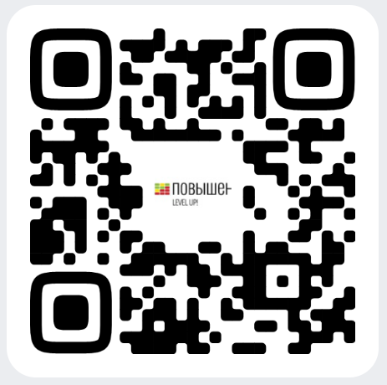
О ПРОЕКТЕ
МЫ В СОЦИАЛЬНЫХ СЕТЯХ
Инструмент проекта – это игра между командами с предприятий города, которая разбита на этапы и доброльческие акции в течение календарного года. На каждом этапе команды получают баллы, и формируется рейтинг между участниками. По итогу года определяются лучшие команды.

Slide 4
ПРИЗНАНИЕ И ВОВЛЕЧЕННОСТЬ
(«ДЕЙСТВУЮЩИЕ ЛИЦА»)
Прямые благополучатели: 1) Работающая молодежь от 18 до 35 лет 2) Предприятия города
Опосредованные благополучатели: 1) Муниципальные учреждения 2) Коммерческие компании
ВОЛОНТЁРЫ: около 35 волонтеров со всех объединений Северска
ПАРТНЁРЫ: 20 организаций
ОРГАНЫ ВЛАСТИ: Администрация ЗАТО Северск
МЕДИА: газета “Диалог”, сетевые порталы «Северск.инфо» «ЗАТО говорим», сайт Администрации города. Северское телевидение
ДОПОЛНИТЕЛЬНАЯ

Slide 5
О ПРОЕКТЕ
ДОСТИГНУТЫЕ РЕЗУЛЬТАТЫ:
Качественные и количественные результаты:
За 6 лет реализации проекта приняло участие более 1200 человек.
За 2023 год:
- проведено 5 городских этапов, в которых приняло участие более 250 человек
- собрано более 6 тонн мусора с участка
- новыми донорами стали 37 человек
8 предприятий приняли участие в городской волонтерской акции “Мы вместе” в количестве около 40 человек
Слет работающей молодежи в 3 дня, 100 участников
В проекте поучаствовали не менее 30 волонтеров-аниматоров.
Участники отмечают, что с формированием сообщества появились новые формы для досуга, а также желание активно принимать участие в социальной жизни города.
Анализ проекта показал необходимость объединения работающей молодежи города для активной интеграции в общественную жизнь города, повышения вовлеченности предприятий в социальное развитие города

Slide 6
УСТОЙЧИВОСТЬ ОРГАНИЗАЦИИ
ОПЫТ РАБОТЫ
ПО ЗАЯВЛЕННОМУ НАПРАВЛЕНИЮ:
Проект реализуется 6-ый год
КАНАЛЫ
КОММУНИКАЦИИ С ЦА:
Группа в ВА для руководителей команд
Группа в Вконтакте
Информационные письма на предприятия

Slide 7
СИСТЕМНОСТЬ
ДЕЯТЕЛЬНОСТИ
увеличение количества предприятий-участников, партнеров и спонсоров
в мае 2024 г. провести выездной творческий фестиваль за счет собственных средств
ПЛАНЫ И ПЕРСПЕКТИВЫ
ПРОЕКТА:
Каштанова Татьяна Николаевна - Руководитель проекта Тамалинцева Анастасия Сергеевна - Ведущая
Трофимова Екатерина Сергеевна – Специалист УМСПиКИС
КОМАНДА
ПРОЕКТА:
ВОЗДЕЙСТВИЕ
ПРОЕКТА:
Повысилась социальная активность работающей молодежи г.Северска, увеличилось количество волонтеров и доноров.

Slide 8
СПАСИБО ЗА ВНИМАНИЕ!
8-952-804-81-81

